Slide 1
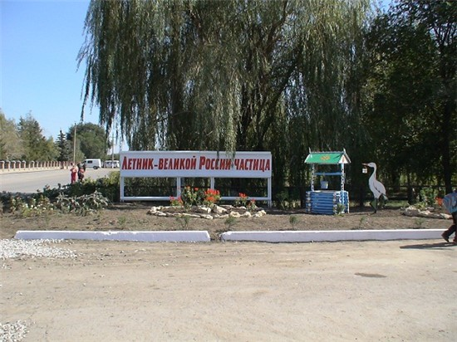
«Летницкий говор»
Муниципальное бюджетное общеобразовательное учреждение Летницкая средняя общеобразовательная школа №16 имени Героя Социалистического труда Нины Васильевны Переверзевой.
Исследовательский проект
подготовили: Михайлова Алёна,
Костина Аня 11 класс
2013 год

Slide 2
Цель:
изучить местный говор села Летник Песчанокопского района.
Гипотеза:
говор села Летник возник благодаря переселенцам из центральной России, многие черты курско-орловских говоров сохранились в речи местных жителей и сегодня.

Slide 3
Задачи:
Определить особенности речи жителей села Летник.
Рассмотреть историю и причины возникновения местного говора.
Проанализировать особенности речи жителей села Летник.

Slide 4
Методы исследования:
Наблюдения , встречи с носителями языка , интервью , сравнение ,сопоставление.
Актуальность исследования
обусловлена тем , что в условиях возросшего интереса к историческим ценностям, изучение русских народных говоров приобретает особую значимость.
Изучение говора дает бесценный материал для проникновения в истоки языка , его историческое прошлое ,позволяет понять процесс становления и развития русского литературного языка.

Slide 5
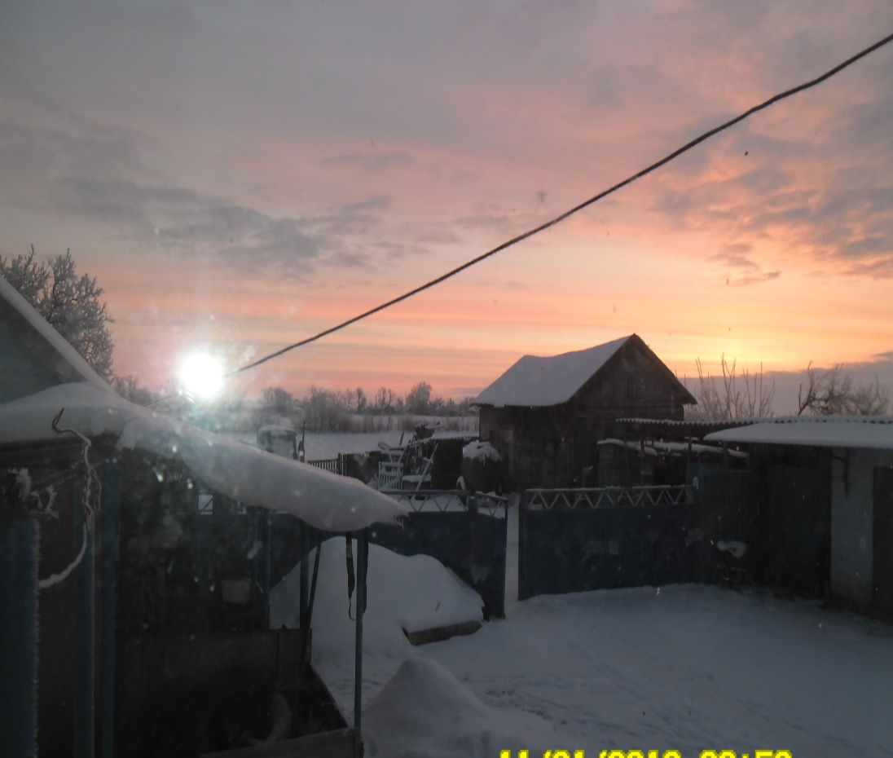
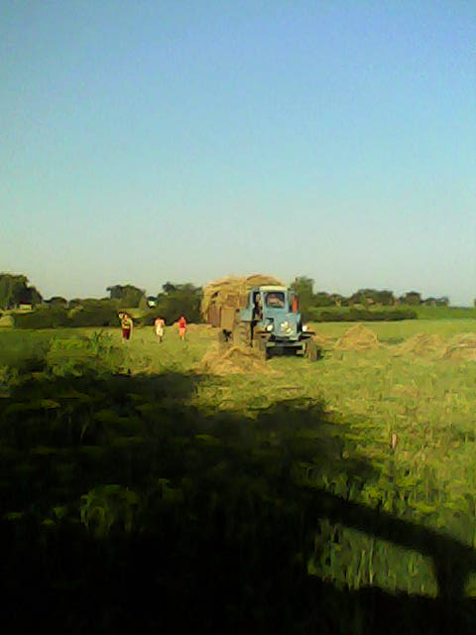
ЛЕТНИЦКИЕ ПРОСТОРЫ…

Slide 6
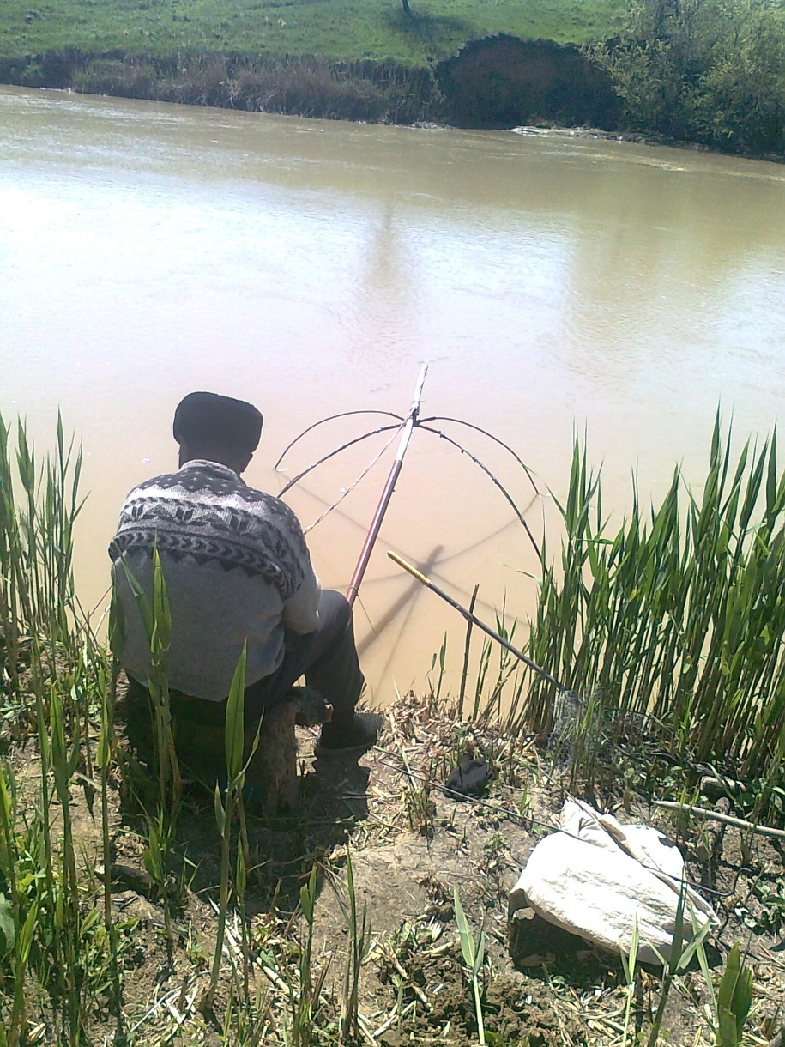
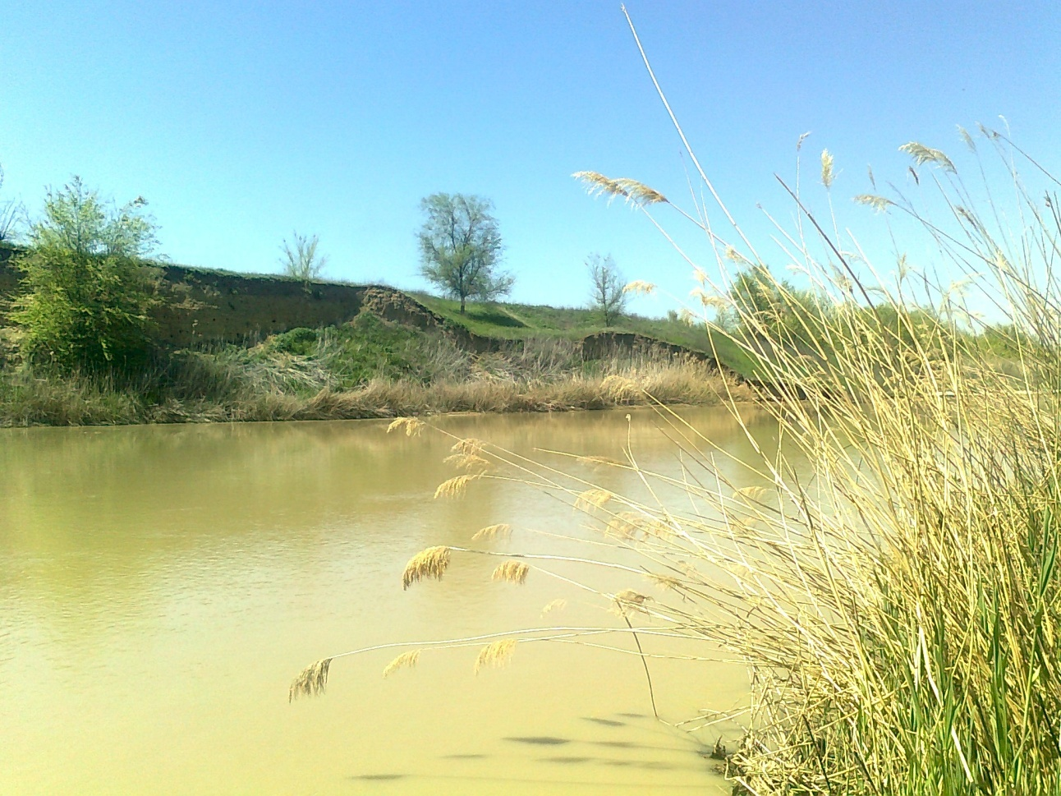
ЛЕТНИЦКИЕ ПРОСТОРЫ…

Slide 7
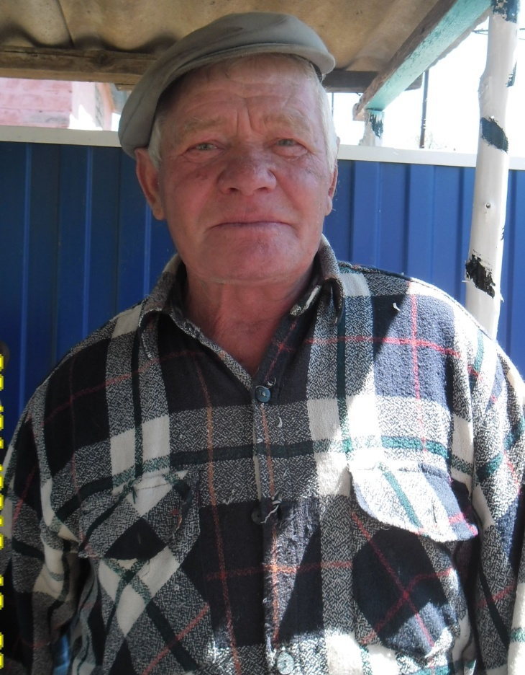
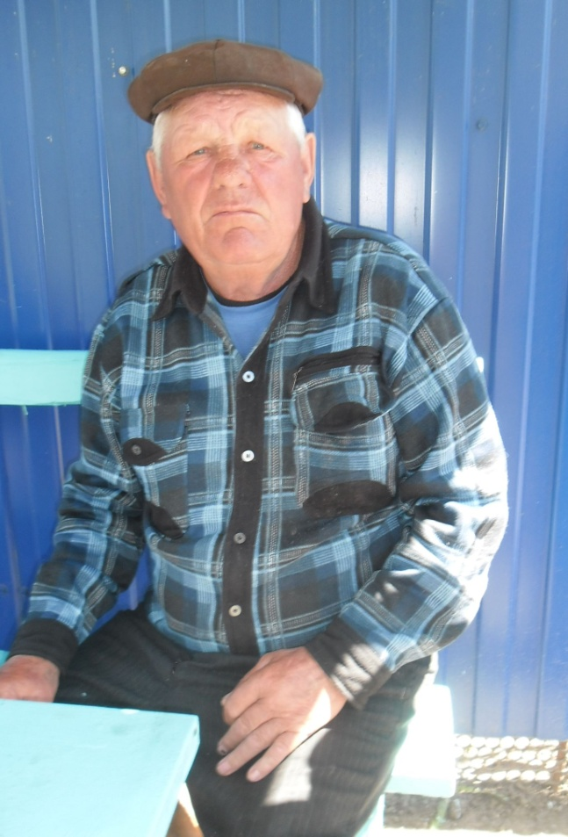
Наши респонденты
Ельников Дмитрий Леонтьевич, родился 30 октября 1939 года, по образованию строитель.
Костин Михаил Дмитриевич, родился 7 октября 1941 года, образование семилетнее, работал шафёром.

Slide 8
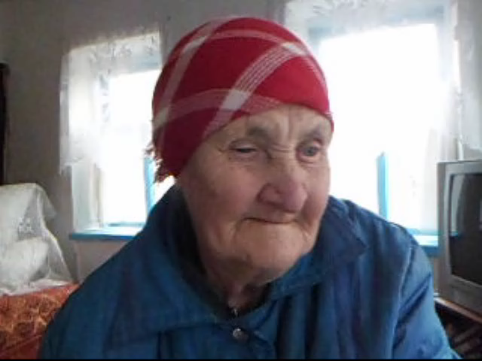
«… язык , которым говорит народ и в котором есть звуки для выражения всего, … - мне мил …»

Slide 9
Курско – орловский говор | Летницкий говор | Литературное соответствие
1.Фонетика
А)Произношение гласных :
-произношение [е]на месте орфографического[я]: Грезь и наоборот :няма | идешь | Грязь нет Идёшь
Б)Произношение согласных :
-отвердение долгих шипящих :
яшшык | темнотишша | Ящик темнотища
-Замена звука [в] на [у] в начале слова :
Унук У город | Уперед У хати | Внук, вперёд в город, в хате

Slide 10
-Замена звука [ф] и [ф`] на [хв] :
Телехвон хвамилия | Сарахван хвартук | Телефон,сарафан Фамилия,фартук
-Мягкое произношение окончания в существительном :
На линейкях | балалайкю | Балалайку На линейках
-Диалектные слова :
Сподряд Ничё Нынче Телевизер Тверстый хварать | Сподряд Ничё Нынче Телевизер Тверстый Хварать Обратно Зачинай Снимки Давича Стренуть Толченка Лисапед Нянька | Подряд Ничего Сегодня Телевизор Твёрдый Болеть Опять Начинай Сметана Вчера Встретить Картофельное пюре Велосипед Сестра

Slide 11
2. Морфологические особенности :
Глагол :
-Окончание гл. 3 л. Ед. ч. [т`],отражающие древнерусское [ть],вместо литературного[т]
Он несеть | Она идеть играють | Несёт,идет играют
-Окончание гл. 3 бл. Мн. ч. I спр. ють вместо ять
видють | просють | Видят просят
Существительное :
-окончание И.п. мн. Числа сущ. Ср.р. на [и]-[ы]:
сёлы | окны | Сёла, окна
-Утрата категории ср.рода:
Тут мой полотенец(м.р) висел. | Съел мой яблок(м.р) | висело полотенце моё яблоко

Slide 12
Местоимения :
-Форма местоимений :
Мене энти | Тобе, собе енти | Мне тебе
Наречия :
-Формы наречий :
Када иде | тада | Когда Тогда где

Slide 13
вывод:
В речи жителей Летника и курско-орловских говорах много общего и в фонетике, и в морфологии, и в орфоэпии, и в лексике.
Летницкий говор является довольно устойчивой речевой системой , но в основном для старшего поколения.

Slide 14
Список литературы :
1. А .А. Озеров – На Черкасском тракте
2. В .И. Даль - О наречиях русского языка.
3.Словарь С.И. Ожегова.
4.Интернет –ресурсы. Википедия .
5. http:// ru.wikipedia.org
6. . http:// cheloveknauka.com

